Slide 1
IT项目管理
( ITPM )
Information Technology Project Management
第九章 改善项目的沟通

Slide 2
P.11
【课程回顾】
领
域
已了解的过程有 ( 28 ) 个
1
2
3
4
5
6
7
整体
制定项目章程
制定初步范围说明书
制定项目管理计划
指导与管理项目执行
监控项目工作
整体变更控制
项目收尾
范围
范围规划
范围定义
制作WBS
范围核实
变更控制
进度
活动定义
活动排序
资源估算
时间估算
计划制定
进度控制
成本
费用估算
费用预算
费用控制
质量
质量规划
质量保证
质量控制
人力资
源规划
人力资源
团队组建
团队建设
团队管理
有了人，就有了希望！用好了人，就能获得希望！
Notes:
一、项目管理的价值
项目管理正是因为其自身的价值才得到企业和个人的认可和应用。
1、项目管理作为管理子集，当然有管理的通常意义上的价值。企业管理对企业的兴衰成败起着决定性的作用，当然项目管理对项目的成败也起着决定性的作用。
2、.提高项目成功率给企业带来巨大的社会效益和经济效益。（香港机场副总指挥称，由于没有应用项目管理的新技术，香港机场的建设多花40亿港币）
3、项目管理还有一个非常重要的价值，这就是知识积累。实施项目是一个非常理想的积累知识的方式，项目管理也是理想的知识管理的途径。 （因为项目实施过程中获得的经验和教训的总结就是知识）

Slide 3
P.224
【本章知识要点】
普林斯顿大学研究发现： 智慧、专业技术、经验
三者只占成功因素的25%，其余75%决定于良好的人际沟通。
哈佛大学商学院调查结果：在500名被解职的员工中，因人际沟通不良而导致工作不称职者占82%。
调查表明，沟通能力是个人发展的关键因素。一个不善于改善沟通的人，很难在IT领域创造佳绩。
使原来的状况变得好些。
Notes:
一、项目管理的价值
项目管理正是因为其自身的价值才得到企业和个人的认可和应用。
1、项目管理作为管理子集，当然有管理的通常意义上的价值。企业管理对企业的兴衰成败起着决定性的作用，当然项目管理对项目的成败也起着决定性的作用。
2、.提高项目成功率给企业带来巨大的社会效益和经济效益。（香港机场副总指挥称，由于没有应用项目管理的新技术，香港机场的建设多花40亿港币）
3、项目管理还有一个非常重要的价值，这就是知识积累。实施项目是一个非常理想的积累知识的方式，项目管理也是理想的知识管理的途径。 （因为项目实施过程中获得的经验和教训的总结就是知识）

Slide 4
P.224
【本章知识要点】
学习完本章后，应当掌握如下知识：
（1） 沟通的概念、过程、类别、模型与特点。
（2）项目沟通管理的过程。
（3）沟通管理计划内容与编制方法。
（4）沟通方式和渠道、沟通的工具与技巧。
（5）利益关系者管理原则、技巧和方法。
（6）冲突的概念、来源、特点。
（7）解决冲突的策略与方法与技巧。
Notes:
一、项目管理的价值
项目管理正是因为其自身的价值才得到企业和个人的认可和应用。
1、项目管理作为管理子集，当然有管理的通常意义上的价值。企业管理对企业的兴衰成败起着决定性的作用，当然项目管理对项目的成败也起着决定性的作用。
2、.提高项目成功率给企业带来巨大的社会效益和经济效益。（香港机场副总指挥称，由于没有应用项目管理的新技术，香港机场的建设多花40亿港币）
3、项目管理还有一个非常重要的价值，这就是知识积累。实施项目是一个非常理想的积累知识的方式，项目管理也是理想的知识管理的途径。 （因为项目实施过程中获得的经验和教训的总结就是知识）

Slide 5
P.225
9.1 沟通管理概述
20世纪中期，管理沟通的基本理论“组织传播”的研究开始兴起，到六七十年代得到确立和成熟。
管理沟通把管理学和传播学紧密结合在一起，成为一门跨学科发展的课程体系。
管理沟通就是所有为了达到管理目的和实现同时利益而进行的沟通，其内容主要包含：
  管理沟通形态
  公共关系沟通
  企业沟通
  内部沟通技巧
  商务沟通
Notes:
一、项目管理的价值
项目管理正是因为其自身的价值才得到企业和个人的认可和应用。
1、项目管理作为管理子集，当然有管理的通常意义上的价值。企业管理对企业的兴衰成败起着决定性的作用，当然项目管理对项目的成败也起着决定性的作用。
2、.提高项目成功率给企业带来巨大的社会效益和经济效益。（香港机场副总指挥称，由于没有应用项目管理的新技术，香港机场的建设多花40亿港币）
3、项目管理还有一个非常重要的价值，这就是知识积累。实施项目是一个非常理想的积累知识的方式，项目管理也是理想的知识管理的途径。 （因为项目实施过程中获得的经验和教训的总结就是知识）

Slide 6
P.225
9.1 沟通管理概述
9.1.1 沟通的概念
沟通相对项目沟通有着更广的外延和更庞大的知识体系，沟通就是意义的传递和理解。这里的意义主要是指信息、思想与情感。
项目沟通是为实现项目管理目标，项目团队与其他组织、项目团队成员之间信息、思想、情感的传递和理解的过程。
Notes:
一、项目管理的价值
项目管理正是因为其自身的价值才得到企业和个人的认可和应用。
1、项目管理作为管理子集，当然有管理的通常意义上的价值。企业管理对企业的兴衰成败起着决定性的作用，当然项目管理对项目的成败也起着决定性的作用。
2、.提高项目成功率给企业带来巨大的社会效益和经济效益。（香港机场副总指挥称，由于没有应用项目管理的新技术，香港机场的建设多花40亿港币）
3、项目管理还有一个非常重要的价值，这就是知识积累。实施项目是一个非常理想的积累知识的方式，项目管理也是理想的知识管理的途径。 （因为项目实施过程中获得的经验和教训的总结就是知识）

Slide 7
P.226
9.1 沟通管理概述
9.1.1 沟通的概念
沟通的作用
沟通是组织内部管理的基础、是协调组织内部关系的纽带，是使组织和项目团队成为一个整体的凝聚剂。
沟通是领导人或项目经理激励下属，实现领导职能的基本途径。
沟通是组织或项目团队与外部建立联系的桥梁。
Notes:
一、项目管理的价值
项目管理正是因为其自身的价值才得到企业和个人的认可和应用。
1、项目管理作为管理子集，当然有管理的通常意义上的价值。企业管理对企业的兴衰成败起着决定性的作用，当然项目管理对项目的成败也起着决定性的作用。
2、.提高项目成功率给企业带来巨大的社会效益和经济效益。（香港机场副总指挥称，由于没有应用项目管理的新技术，香港机场的建设多花40亿港币）
3、项目管理还有一个非常重要的价值，这就是知识积累。实施项目是一个非常理想的积累知识的方式，项目管理也是理想的知识管理的途径。 （因为项目实施过程中获得的经验和教训的总结就是知识）

Slide 8
P.226
9.1 沟通管理概述
9.1.1 沟通的概念
软件项目成功的三个主要因素
  用户参与
  主管层的支持
  需求的清晰表述
所有这些因素都依赖于拥有良好的沟通技能，特别是对非 IT 人员的沟通。
对软件项目成功威胁最大的是沟通的失败。
Notes:
一、项目管理的价值
项目管理正是因为其自身的价值才得到企业和个人的认可和应用。
1、项目管理作为管理子集，当然有管理的通常意义上的价值。企业管理对企业的兴衰成败起着决定性的作用，当然项目管理对项目的成败也起着决定性的作用。
2、.提高项目成功率给企业带来巨大的社会效益和经济效益。（香港机场副总指挥称，由于没有应用项目管理的新技术，香港机场的建设多花40亿港币）
3、项目管理还有一个非常重要的价值，这就是知识积累。实施项目是一个非常理想的积累知识的方式，项目管理也是理想的知识管理的途径。 （因为项目实施过程中获得的经验和教训的总结就是知识）

Slide 9
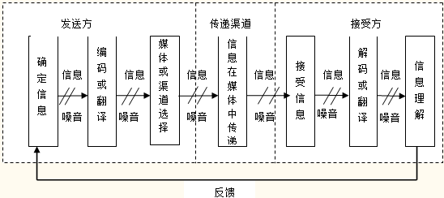
P.227
9.1 沟通管理概述
9.1.2 沟通的过程
图9-1 沟通过程的一般模型
Notes:
一、项目管理的价值
项目管理正是因为其自身的价值才得到企业和个人的认可和应用。
1、项目管理作为管理子集，当然有管理的通常意义上的价值。企业管理对企业的兴衰成败起着决定性的作用，当然项目管理对项目的成败也起着决定性的作用。
2、.提高项目成功率给企业带来巨大的社会效益和经济效益。（香港机场副总指挥称，由于没有应用项目管理的新技术，香港机场的建设多花40亿港币）
3、项目管理还有一个非常重要的价值，这就是知识积累。实施项目是一个非常理想的积累知识的方式，项目管理也是理想的知识管理的途径。 （因为项目实施过程中获得的经验和教训的总结就是知识）

Slide 10
P.228
9.1 沟通管理概述
9.1.3 沟通的类别
根据不同的分类标准，沟通有如下几种类型：
  按功能划分：工具式沟通与感情式沟通
  按组织系统划分：正式沟通和非正式沟通
  按沟通方向划分：纵向沟通和横向沟通
  按是否进行反馈：单向沟通和双向沟通
  按表达方式、方法：口头沟通和非言语沟通
Notes:
一、项目管理的价值
项目管理正是因为其自身的价值才得到企业和个人的认可和应用。
1、项目管理作为管理子集，当然有管理的通常意义上的价值。企业管理对企业的兴衰成败起着决定性的作用，当然项目管理对项目的成败也起着决定性的作用。
2、.提高项目成功率给企业带来巨大的社会效益和经济效益。（香港机场副总指挥称，由于没有应用项目管理的新技术，香港机场的建设多花40亿港币）
3、项目管理还有一个非常重要的价值，这就是知识积累。实施项目是一个非常理想的积累知识的方式，项目管理也是理想的知识管理的途径。 （因为项目实施过程中获得的经验和教训的总结就是知识）

Slide 11
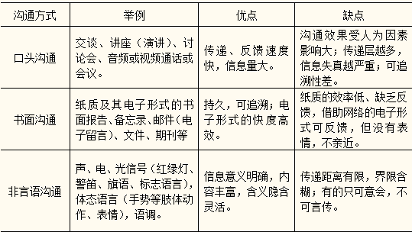
P.228
9.1 沟通管理概述
9.1.3 沟通的类别
表9-1 各种不同表达方式或方法的沟通比较
Notes:
一、项目管理的价值
项目管理正是因为其自身的价值才得到企业和个人的认可和应用。
1、项目管理作为管理子集，当然有管理的通常意义上的价值。企业管理对企业的兴衰成败起着决定性的作用，当然项目管理对项目的成败也起着决定性的作用。
2、.提高项目成功率给企业带来巨大的社会效益和经济效益。（香港机场副总指挥称，由于没有应用项目管理的新技术，香港机场的建设多花40亿港币）
3、项目管理还有一个非常重要的价值，这就是知识积累。实施项目是一个非常理想的积累知识的方式，项目管理也是理想的知识管理的途径。 （因为项目实施过程中获得的经验和教训的总结就是知识）

Slide 12
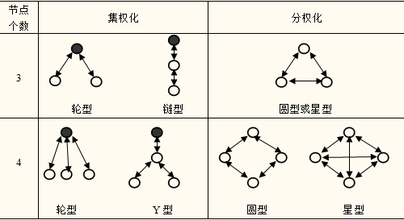
P.230
9.1 沟通管理概述
9.1.4 沟通网络
沟通网络是指组织中沟通渠道结构和类型，基本特征有，渠道路径的数量、分布及反馈。
图9-2 几种常见的双向沟通网络模型
Notes:
一、项目管理的价值
项目管理正是因为其自身的价值才得到企业和个人的认可和应用。
1、项目管理作为管理子集，当然有管理的通常意义上的价值。企业管理对企业的兴衰成败起着决定性的作用，当然项目管理对项目的成败也起着决定性的作用。
2、.提高项目成功率给企业带来巨大的社会效益和经济效益。（香港机场副总指挥称，由于没有应用项目管理的新技术，香港机场的建设多花40亿港币）
3、项目管理还有一个非常重要的价值，这就是知识积累。实施项目是一个非常理想的积累知识的方式，项目管理也是理想的知识管理的途径。 （因为项目实施过程中获得的经验和教训的总结就是知识）

Slide 13
P.231
9.1 沟通管理概述
9.1.5 项目沟通管理
项目沟通管理是建立在管理沟通的基础上，服务于项目管理及项目干系人的共同利益。
沟通
规划
信息
发送
绩效
报告
利益
关系者
管理
沟通内容人员方式时间
状态报告进度报告预测报告变更请求
项目档案总结报告
项目沟通管理目标
项目计划工作成果
图9-3 IT项目沟通管理主要过程
Notes:
一、项目管理的价值
项目管理正是因为其自身的价值才得到企业和个人的认可和应用。
1、项目管理作为管理子集，当然有管理的通常意义上的价值。企业管理对企业的兴衰成败起着决定性的作用，当然项目管理对项目的成败也起着决定性的作用。
2、.提高项目成功率给企业带来巨大的社会效益和经济效益。（香港机场副总指挥称，由于没有应用项目管理的新技术，香港机场的建设多花40亿港币）
3、项目管理还有一个非常重要的价值，这就是知识积累。实施项目是一个非常理想的积累知识的方式，项目管理也是理想的知识管理的途径。 （因为项目实施过程中获得的经验和教训的总结就是知识）

Slide 14
P.231
9.1 沟通管理概述
9.1.5 项目沟通管理
项目沟通管理的目标是，及时而适当地创建、收集、发送、储存和处理项目的信息。
研究表明，项目经理在整个项目过程中，需要花费70～90%时间与项目团队、客户、项目干系人和项目发起人进行沟通。
每个参与项目的人员都应认识到，他们作为个体所参与的各项沟通活动对项目整体的成败都起着举足轻重的作用。
Notes:
一、项目管理的价值
项目管理正是因为其自身的价值才得到企业和个人的认可和应用。
1、项目管理作为管理子集，当然有管理的通常意义上的价值。企业管理对企业的兴衰成败起着决定性的作用，当然项目管理对项目的成败也起着决定性的作用。
2、.提高项目成功率给企业带来巨大的社会效益和经济效益。（香港机场副总指挥称，由于没有应用项目管理的新技术，香港机场的建设多花40亿港币）
3、项目管理还有一个非常重要的价值，这就是知识积累。实施项目是一个非常理想的积累知识的方式，项目管理也是理想的知识管理的途径。 （因为项目实施过程中获得的经验和教训的总结就是知识）

Slide 15
P.232
9.2 沟通规划
由于许多项目没有足够的关于沟通的初始信息，使项目的沟通存在很大的隐患，因此，制定一个协调的沟通计划非常重要。
应该清楚地了解什么样的项目信息要报告、什么时候报告、如何报告、谁来负责创作这些报告很重要。
项目经理要让项目组人员和项目干系人都了解沟通管理计划，对各自负责的部分要让他们根据相关规范来编制。
Notes:
一、项目管理的价值
项目管理正是因为其自身的价值才得到企业和个人的认可和应用。
1、项目管理作为管理子集，当然有管理的通常意义上的价值。企业管理对企业的兴衰成败起着决定性的作用，当然项目管理对项目的成败也起着决定性的作用。
2、.提高项目成功率给企业带来巨大的社会效益和经济效益。（香港机场副总指挥称，由于没有应用项目管理的新技术，香港机场的建设多花40亿港币）
3、项目管理还有一个非常重要的价值，这就是知识积累。实施项目是一个非常理想的积累知识的方式，项目管理也是理想的知识管理的途径。 （因为项目实施过程中获得的经验和教训的总结就是知识）

Slide 16
P.232
9.2 沟通规划
沟通规划的核心是了解项目干系人的需求，制定项目沟通管理计划，这个计划是整个项目管理计划的一部分，包括的主要内容有：
  信息收集和存储渠道的结构。
  信息分发渠道的结构。
  分发信息说明。
  进度安排。
  评估信息的方法。
  更新及修订沟通管理计划的方法。
Notes:
一、项目管理的价值
项目管理正是因为其自身的价值才得到企业和个人的认可和应用。
1、项目管理作为管理子集，当然有管理的通常意义上的价值。企业管理对企业的兴衰成败起着决定性的作用，当然项目管理对项目的成败也起着决定性的作用。
2、.提高项目成功率给企业带来巨大的社会效益和经济效益。（香港机场副总指挥称，由于没有应用项目管理的新技术，香港机场的建设多花40亿港币）
3、项目管理还有一个非常重要的价值，这就是知识积累。实施项目是一个非常理想的积累知识的方式，项目管理也是理想的知识管理的途径。 （因为项目实施过程中获得的经验和教训的总结就是知识）

Slide 17
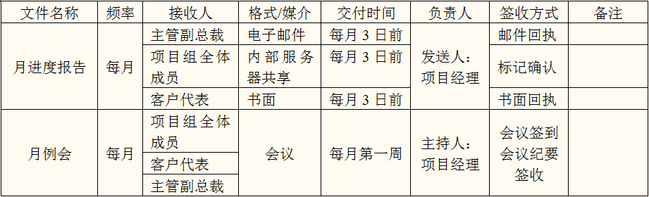
P.233
9.2 沟通规划
表9-2 项目沟通计划
Notes:
一、项目管理的价值
项目管理正是因为其自身的价值才得到企业和个人的认可和应用。
1、项目管理作为管理子集，当然有管理的通常意义上的价值。企业管理对企业的兴衰成败起着决定性的作用，当然项目管理对项目的成败也起着决定性的作用。
2、.提高项目成功率给企业带来巨大的社会效益和经济效益。（香港机场副总指挥称，由于没有应用项目管理的新技术，香港机场的建设多花40亿港币）
3、项目管理还有一个非常重要的价值，这就是知识积累。实施项目是一个非常理想的积累知识的方式，项目管理也是理想的知识管理的途径。 （因为项目实施过程中获得的经验和教训的总结就是知识）

Slide 18
P.233
9.3 信息发布
信息发布是向项目干系人及时地提供所需的信息，包括实施沟通管理计划以及对预料之外的信息索取要求的应对。
信息可以通过不同的方式收集和检索，包括手工存档系统、电子数据库、项目管理软件以及允许查问诸如工作图纸、设计规范、测试计划持技术文档系统。
Notes:
一、项目管理的价值
项目管理正是因为其自身的价值才得到企业和个人的认可和应用。
1、项目管理作为管理子集，当然有管理的通常意义上的价值。企业管理对企业的兴衰成败起着决定性的作用，当然项目管理对项目的成败也起着决定性的作用。
2、.提高项目成功率给企业带来巨大的社会效益和经济效益。（香港机场副总指挥称，由于没有应用项目管理的新技术，香港机场的建设多花40亿港币）
3、项目管理还有一个非常重要的价值，这就是知识积累。实施项目是一个非常理想的积累知识的方式，项目管理也是理想的知识管理的途径。 （因为项目实施过程中获得的经验和教训的总结就是知识）

Slide 19
P.234
9.3 信息发布
会议有助于在利害相关者之间建立较强的联系，人们就如何召开有效的会议，总结了一些经验：
  明确会议的目的和期望的结果
  确定参加会议的人员
  在会议召开前向参加者提供会议议程
  使会议专业化
  解决问题 “对事不对人”、
  “用积极的、正面的态度和角度”方式
  重视会议之后的记录
  重视会议结果的告知
Notes:
一、项目管理的价值
项目管理正是因为其自身的价值才得到企业和个人的认可和应用。
1、项目管理作为管理子集，当然有管理的通常意义上的价值。企业管理对企业的兴衰成败起着决定性的作用，当然项目管理对项目的成败也起着决定性的作用。
2、.提高项目成功率给企业带来巨大的社会效益和经济效益。（香港机场副总指挥称，由于没有应用项目管理的新技术，香港机场的建设多花40亿港币）
3、项目管理还有一个非常重要的价值，这就是知识积累。实施项目是一个非常理想的积累知识的方式，项目管理也是理想的知识管理的途径。 （因为项目实施过程中获得的经验和教训的总结就是知识）

Slide 20
9.3 信息发布
关于信息传递与信息量的获得
董事会 100％
副总裁 63％
部门主管 56％
部门经理 40％
项目经理 30％
项目成员 20％
图9-A 信息传递链
Notes:
一、项目管理的价值
项目管理正是因为其自身的价值才得到企业和个人的认可和应用。
1、项目管理作为管理子集，当然有管理的通常意义上的价值。企业管理对企业的兴衰成败起着决定性的作用，当然项目管理对项目的成败也起着决定性的作用。
2、.提高项目成功率给企业带来巨大的社会效益和经济效益。（香港机场副总指挥称，由于没有应用项目管理的新技术，香港机场的建设多花40亿港币）
3、项目管理还有一个非常重要的价值，这就是知识积累。实施项目是一个非常理想的积累知识的方式，项目管理也是理想的知识管理的途径。 （因为项目实施过程中获得的经验和教训的总结就是知识）

Slide 21
P.235
9.4 绩效报告
绩效报告的编制需要项目经理和项目组成员对项目的实际执行情况和发展趋势的正确评估和预测，其采用的主要工具和技术有：
  信息演示工具
  绩效信息收集和汇总
  状态审查会议
  工时汇报系统
  费用汇报系统
Notes:
一、项目管理的价值
项目管理正是因为其自身的价值才得到企业和个人的认可和应用。
1、项目管理作为管理子集，当然有管理的通常意义上的价值。企业管理对企业的兴衰成败起着决定性的作用，当然项目管理对项目的成败也起着决定性的作用。
2、.提高项目成功率给企业带来巨大的社会效益和经济效益。（香港机场副总指挥称，由于没有应用项目管理的新技术，香港机场的建设多花40亿港币）
3、项目管理还有一个非常重要的价值，这就是知识积累。实施项目是一个非常理想的积累知识的方式，项目管理也是理想的知识管理的途径。 （因为项目实施过程中获得的经验和教训的总结就是知识）

Slide 22
P.235
9.5 绩效报告的结果
绩效报告组织与归纳所收集到的信息，并展示依据绩效衡量基准分析的所有结果。
  状况报告：描述项目在某一特定时间点所处的项目阶段。状况报告是从达到范围、时间和成本三项目标上分析项目所处的状态。
  进展报告：描述项目组在某一特定时间工作完成情况。
  项目预测：预测项目的将来状况与进展。
  状态评审会议：定期进行的交流有关项目信息的事件。
Notes:
一、项目管理的价值
项目管理正是因为其自身的价值才得到企业和个人的认可和应用。
1、项目管理作为管理子集，当然有管理的通常意义上的价值。企业管理对企业的兴衰成败起着决定性的作用，当然项目管理对项目的成败也起着决定性的作用。
2、.提高项目成功率给企业带来巨大的社会效益和经济效益。（香港机场副总指挥称，由于没有应用项目管理的新技术，香港机场的建设多花40亿港币）
3、项目管理还有一个非常重要的价值，这就是知识积累。实施项目是一个非常理想的积累知识的方式，项目管理也是理想的知识管理的途径。 （因为项目实施过程中获得的经验和教训的总结就是知识）

Slide 23
P.236
9.5 利害关系者管理
利害关系者（项目干系人）管理，指对沟通进行管理，以满足项目干系人的需求并与他们一起解决问题。
向同一个项目干系人沟通同一个问题，不同的人去执行，很有可能会出现不同的结果，有时甚至会出现完全相反的结果。
进行有效的利害关系者管理，应该了解沟通的原则、方法、工具，掌握处理冲突的方法和技巧。
Notes:
一、项目管理的价值
项目管理正是因为其自身的价值才得到企业和个人的认可和应用。
1、项目管理作为管理子集，当然有管理的通常意义上的价值。企业管理对企业的兴衰成败起着决定性的作用，当然项目管理对项目的成败也起着决定性的作用。
2、.提高项目成功率给企业带来巨大的社会效益和经济效益。（香港机场副总指挥称，由于没有应用项目管理的新技术，香港机场的建设多花40亿港币）
3、项目管理还有一个非常重要的价值，这就是知识积累。实施项目是一个非常理想的积累知识的方式，项目管理也是理想的知识管理的途径。 （因为项目实施过程中获得的经验和教训的总结就是知识）

Slide 24
P.236
9.5 利害关系者管理
9.5.1 遵循沟通原则
尽早沟通
主动沟通
内外有别
采用对方能接受的沟通风格
沟通的升级原则
Notes:
一、项目管理的价值
项目管理正是因为其自身的价值才得到企业和个人的认可和应用。
1、项目管理作为管理子集，当然有管理的通常意义上的价值。企业管理对企业的兴衰成败起着决定性的作用，当然项目管理对项目的成败也起着决定性的作用。
2、.提高项目成功率给企业带来巨大的社会效益和经济效益。（香港机场副总指挥称，由于没有应用项目管理的新技术，香港机场的建设多花40亿港币）
3、项目管理还有一个非常重要的价值，这就是知识积累。实施项目是一个非常理想的积累知识的方式，项目管理也是理想的知识管理的途径。 （因为项目实施过程中获得的经验和教训的总结就是知识）

Slide 25
P.237
9.5 利害关系者管理
9.5.2 影响项目沟通的因素
语义上的障碍。
知识经验水平的限制。
知觉的选择性。
心理因素的影响。
组织结构的影响。
沟通渠道的选择。
信息量的多少。
应该将“指责”从我们的沟通中永远删除！
Notes:
一、项目管理的价值
项目管理正是因为其自身的价值才得到企业和个人的认可和应用。
1、项目管理作为管理子集，当然有管理的通常意义上的价值。企业管理对企业的兴衰成败起着决定性的作用，当然项目管理对项目的成败也起着决定性的作用。
2、.提高项目成功率给企业带来巨大的社会效益和经济效益。（香港机场副总指挥称，由于没有应用项目管理的新技术，香港机场的建设多花40亿港币）
3、项目管理还有一个非常重要的价值，这就是知识积累。实施项目是一个非常理想的积累知识的方式，项目管理也是理想的知识管理的途径。 （因为项目实施过程中获得的经验和教训的总结就是知识）

Slide 26
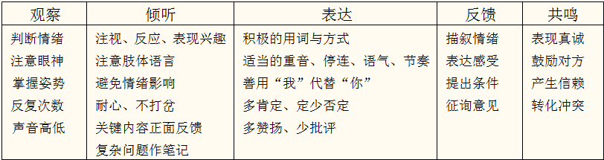
P.238
9.5 利害关系者管理
9.5.3 使用沟通技巧
表9-3 按沟通过程划分的技巧
Notes:
一、项目管理的价值
项目管理正是因为其自身的价值才得到企业和个人的认可和应用。
1、项目管理作为管理子集，当然有管理的通常意义上的价值。企业管理对企业的兴衰成败起着决定性的作用，当然项目管理对项目的成败也起着决定性的作用。
2、.提高项目成功率给企业带来巨大的社会效益和经济效益。（香港机场副总指挥称，由于没有应用项目管理的新技术，香港机场的建设多花40亿港币）
3、项目管理还有一个非常重要的价值，这就是知识积累。实施项目是一个非常理想的积累知识的方式，项目管理也是理想的知识管理的途径。 （因为项目实施过程中获得的经验和教训的总结就是知识）

Slide 27
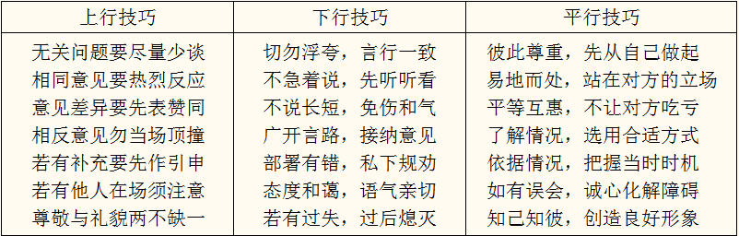
P.238
9.5 利害关系者管理
9.5.3 使用沟通技巧
表9-4 按不同沟通信息方向划分的技巧
Notes:
一、项目管理的价值
项目管理正是因为其自身的价值才得到企业和个人的认可和应用。
1、项目管理作为管理子集，当然有管理的通常意义上的价值。企业管理对企业的兴衰成败起着决定性的作用，当然项目管理对项目的成败也起着决定性的作用。
2、.提高项目成功率给企业带来巨大的社会效益和经济效益。（香港机场副总指挥称，由于没有应用项目管理的新技术，香港机场的建设多花40亿港币）
3、项目管理还有一个非常重要的价值，这就是知识积累。实施项目是一个非常理想的积累知识的方式，项目管理也是理想的知识管理的途径。 （因为项目实施过程中获得的经验和教训的总结就是知识）

Slide 28
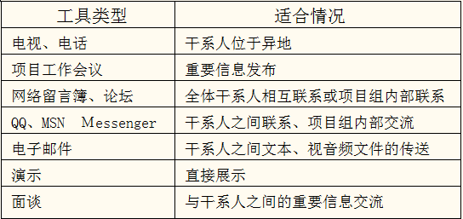
P.239
9.5 利害关系者管理
9.5.4 项目沟通管理工具与模板
表9-5 常用的沟通工具
Notes:
一、项目管理的价值
项目管理正是因为其自身的价值才得到企业和个人的认可和应用。
1、项目管理作为管理子集，当然有管理的通常意义上的价值。企业管理对企业的兴衰成败起着决定性的作用，当然项目管理对项目的成败也起着决定性的作用。
2、.提高项目成功率给企业带来巨大的社会效益和经济效益。（香港机场副总指挥称，由于没有应用项目管理的新技术，香港机场的建设多花40亿港币）
3、项目管理还有一个非常重要的价值，这就是知识积累。实施项目是一个非常理想的积累知识的方式，项目管理也是理想的知识管理的途径。 （因为项目实施过程中获得的经验和教训的总结就是知识）

Slide 29
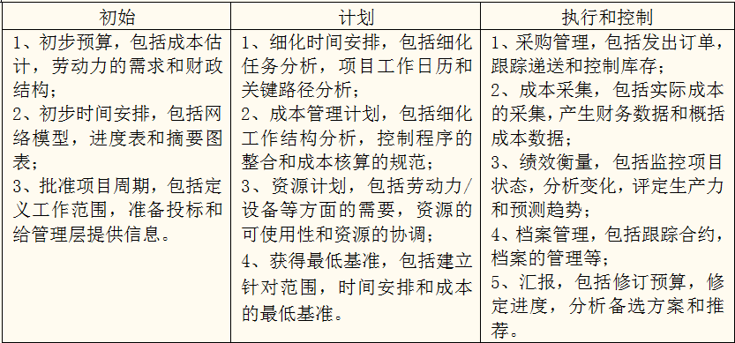
P.239
9.5 利害关系者管理
9.5.4 项目沟通管理工具与模板
表9-6 项目管理软件功能
Notes:
一、项目管理的价值
项目管理正是因为其自身的价值才得到企业和个人的认可和应用。
1、项目管理作为管理子集，当然有管理的通常意义上的价值。企业管理对企业的兴衰成败起着决定性的作用，当然项目管理对项目的成败也起着决定性的作用。
2、.提高项目成功率给企业带来巨大的社会效益和经济效益。（香港机场副总指挥称，由于没有应用项目管理的新技术，香港机场的建设多花40亿港币）
3、项目管理还有一个非常重要的价值，这就是知识积累。实施项目是一个非常理想的积累知识的方式，项目管理也是理想的知识管理的途径。 （因为项目实施过程中获得的经验和教训的总结就是知识）

Slide 30
P.240
9.5 利害关系者管理
9.5.4 项目沟通管理工具与模板
【案例9-2】谈话的十大禁忌
一、出现问题时，不要把对方逼上绝路。
二、不要过于卖弄自己。
三、不要喋喋不休发牢骚，向别人诉说自己的不幸。
四、在朋友痛苦无助的时候，不要谈自己得意的事情。
五、不要用训斥的口吻去说别人。
六、不要随意触及隐私。
七、谈话时不要做一些不礼貌的动作。
八、不要只注重个人而冷落了他人。
九、不要随便打断别人的谈话。
十、不要谈对方不懂的话题。
Notes:
一、项目管理的价值
项目管理正是因为其自身的价值才得到企业和个人的认可和应用。
1、项目管理作为管理子集，当然有管理的通常意义上的价值。企业管理对企业的兴衰成败起着决定性的作用，当然项目管理对项目的成败也起着决定性的作用。
2、.提高项目成功率给企业带来巨大的社会效益和经济效益。（香港机场副总指挥称，由于没有应用项目管理的新技术，香港机场的建设多花40亿港币）
3、项目管理还有一个非常重要的价值，这就是知识积累。实施项目是一个非常理想的积累知识的方式，项目管理也是理想的知识管理的途径。 （因为项目实施过程中获得的经验和教训的总结就是知识）

Slide 31
P.241
9.5 利害关系者管理
9.5.5 良好的冲突管理
冲突是双方感知到矛盾与对立，是一方感觉到另一方对自己关心的事情产生或将要产生消极影响，因而与另一方产生互动的过程。
项目冲突是组织冲突的一种特定表现形态，是项目内部或外部某些关系难以协调而导致的矛盾激化和行为对抗。
有项目就有冲突，项目冲突管理是从管理的角度运用相关理论来面对项目中的冲突事件，引导冲突朝积极方向发展，避免其负面影响，保证项目目标的实现。
Notes:
一、项目管理的价值
项目管理正是因为其自身的价值才得到企业和个人的认可和应用。
1、项目管理作为管理子集，当然有管理的通常意义上的价值。企业管理对企业的兴衰成败起着决定性的作用，当然项目管理对项目的成败也起着决定性的作用。
2、.提高项目成功率给企业带来巨大的社会效益和经济效益。（香港机场副总指挥称，由于没有应用项目管理的新技术，香港机场的建设多花40亿港币）
3、项目管理还有一个非常重要的价值，这就是知识积累。实施项目是一个非常理想的积累知识的方式，项目管理也是理想的知识管理的途径。 （因为项目实施过程中获得的经验和教训的总结就是知识）

Slide 32
P.241
9.5 利害关系者管理
9.5.5 良好的冲突管理
1）常见的冲突来源
资源的冲突
费用冲突
技术意见和性能权衡的冲突
管理程序上的冲突
项目优先权的冲突
项目进度的冲突
项目成员个性冲突
Notes:
一、项目管理的价值
项目管理正是因为其自身的价值才得到企业和个人的认可和应用。
1、项目管理作为管理子集，当然有管理的通常意义上的价值。企业管理对企业的兴衰成败起着决定性的作用，当然项目管理对项目的成败也起着决定性的作用。
2、.提高项目成功率给企业带来巨大的社会效益和经济效益。（香港机场副总指挥称，由于没有应用项目管理的新技术，香港机场的建设多花40亿港币）
3、项目管理还有一个非常重要的价值，这就是知识积累。实施项目是一个非常理想的积累知识的方式，项目管理也是理想的知识管理的途径。 （因为项目实施过程中获得的经验和教训的总结就是知识）

Slide 33
P.242
9.5 利害关系者管理
9.5.5 良好的冲突管理
2）项目冲突产生的原因
沟通与知觉差异
角色混淆
资源分配及利益格局的变化
目标差异
3）项目冲突的类型
建设性冲突或良性冲突
破坏性冲突
Notes:
一、项目管理的价值
项目管理正是因为其自身的价值才得到企业和个人的认可和应用。
1、项目管理作为管理子集，当然有管理的通常意义上的价值。企业管理对企业的兴衰成败起着决定性的作用，当然项目管理对项目的成败也起着决定性的作用。
2、.提高项目成功率给企业带来巨大的社会效益和经济效益。（香港机场副总指挥称，由于没有应用项目管理的新技术，香港机场的建设多花40亿港币）
3、项目管理还有一个非常重要的价值，这就是知识积累。实施项目是一个非常理想的积累知识的方式，项目管理也是理想的知识管理的途径。 （因为项目实施过程中获得的经验和教训的总结就是知识）

Slide 34
P.243
9.5 利害关系者管理
9.5.5 良好的冲突管理
4）解决项目冲突的策略
  回避或撤出。
  竞争或强制。
  缓和与调停。
  妥协
  面对与正视
给人伤害的忠诚绝对不是一种美德！
Notes:
一、项目管理的价值
项目管理正是因为其自身的价值才得到企业和个人的认可和应用。
1、项目管理作为管理子集，当然有管理的通常意义上的价值。企业管理对企业的兴衰成败起着决定性的作用，当然项目管理对项目的成败也起着决定性的作用。
2、.提高项目成功率给企业带来巨大的社会效益和经济效益。（香港机场副总指挥称，由于没有应用项目管理的新技术，香港机场的建设多花40亿港币）
3、项目管理还有一个非常重要的价值，这就是知识积累。实施项目是一个非常理想的积累知识的方式，项目管理也是理想的知识管理的途径。 （因为项目实施过程中获得的经验和教训的总结就是知识）

Slide 35
P.243
【小结】
沟通失败是IT项目成功的最大的威胁，在项目的整个生命周期中，改善项目的沟通起着不可估量的作用。
沟通是传递信息的过程，沟通可以有不同的分类，常见的有工具式沟通与感情式沟通、正式沟通和非正式沟通、纵向沟通和横向沟通、单向沟通和双向沟通、口头沟通、书面沟通及非言语沟通。
项目沟通管理的目标是，及时而适当地创建、收集、发送、储存和处理项目的信息。
项目沟通管理包括沟通规划、信息发布、绩效报告与利害关系者管理等过程。
Notes:
一、项目管理的价值
项目管理正是因为其自身的价值才得到企业和个人的认可和应用。
1、项目管理作为管理子集，当然有管理的通常意义上的价值。企业管理对企业的兴衰成败起着决定性的作用，当然项目管理对项目的成败也起着决定性的作用。
2、.提高项目成功率给企业带来巨大的社会效益和经济效益。（香港机场副总指挥称，由于没有应用项目管理的新技术，香港机场的建设多花40亿港币）
3、项目管理还有一个非常重要的价值，这就是知识积累。实施项目是一个非常理想的积累知识的方式，项目管理也是理想的知识管理的途径。 （因为项目实施过程中获得的经验和教训的总结就是知识）

Slide 36
P.245
【习题与思考 】
9.7.1 项目沟通的作用有哪些？项目沟通管理的目标是什么？
9.7.2 在沟通过程中，为什么会存在“噪音”？你认为应该采取什么方法和收到来克服噪音。
9.7.4 六个人的项目团队有多少条不同的沟通渠道？如果小组成员增至八个，沟通渠道将增加到多少条？
9.7. 5项目沟通管理包括哪几个过程，它们主要任务是什么？
9.7.6项目沟通管理计划的作用是什么？它包括哪些内容？
9.7.9 你读了“谈话的十大禁忌”这篇文章后有什么启发，请用你经验或教训来说明掌握谈话技巧的重要性。
Notes:
一、项目管理的价值
项目管理正是因为其自身的价值才得到企业和个人的认可和应用。
1、项目管理作为管理子集，当然有管理的通常意义上的价值。企业管理对企业的兴衰成败起着决定性的作用，当然项目管理对项目的成败也起着决定性的作用。
2、.提高项目成功率给企业带来巨大的社会效益和经济效益。（香港机场副总指挥称，由于没有应用项目管理的新技术，香港机场的建设多花40亿港币）
3、项目管理还有一个非常重要的价值，这就是知识积累。实施项目是一个非常理想的积累知识的方式，项目管理也是理想的知识管理的途径。 （因为项目实施过程中获得的经验和教训的总结就是知识）

Slide 37
P.245
【推荐读物 】
IT项目管理向沟通要效率
田俊国
http://www.yesky.com/250/1718250_1.shtml
Notes:
一、项目管理的价值
项目管理正是因为其自身的价值才得到企业和个人的认可和应用。
1、项目管理作为管理子集，当然有管理的通常意义上的价值。企业管理对企业的兴衰成败起着决定性的作用，当然项目管理对项目的成败也起着决定性的作用。
2、.提高项目成功率给企业带来巨大的社会效益和经济效益。（香港机场副总指挥称，由于没有应用项目管理的新技术，香港机场的建设多花40亿港币）
3、项目管理还有一个非常重要的价值，这就是知识积累。实施项目是一个非常理想的积累知识的方式，项目管理也是理想的知识管理的途径。 （因为项目实施过程中获得的经验和教训的总结就是知识）

Slide 38
【感想&体会 】
沟通是什么 ？
沟通是传递 沟通是信息
沟通是交流 沟通是智慧
沟通是分享 沟通是友谊
Notes:
一、项目管理的价值
项目管理正是因为其自身的价值才得到企业和个人的认可和应用。
1、项目管理作为管理子集，当然有管理的通常意义上的价值。企业管理对企业的兴衰成败起着决定性的作用，当然项目管理对项目的成败也起着决定性的作用。
2、.提高项目成功率给企业带来巨大的社会效益和经济效益。（香港机场副总指挥称，由于没有应用项目管理的新技术，香港机场的建设多花40亿港币）
3、项目管理还有一个非常重要的价值，这就是知识积累。实施项目是一个非常理想的积累知识的方式，项目管理也是理想的知识管理的途径。 （因为项目实施过程中获得的经验和教训的总结就是知识）

Slide 39
【感想&体会 】
人的每天都有许多要紧的十分钟，其中最应该给予的2个十分钟,一是自己，二是与自己最相关的人。
当我们完成一个项目，离开项目组时，最大收获应该是朋友和友谊。
“超越自我”是沟通的最高境界。
理解万岁！
谢谢大家
Notes:
一、项目管理的价值
项目管理正是因为其自身的价值才得到企业和个人的认可和应用。
1、项目管理作为管理子集，当然有管理的通常意义上的价值。企业管理对企业的兴衰成败起着决定性的作用，当然项目管理对项目的成败也起着决定性的作用。
2、.提高项目成功率给企业带来巨大的社会效益和经济效益。（香港机场副总指挥称，由于没有应用项目管理的新技术，香港机场的建设多花40亿港币）
3、项目管理还有一个非常重要的价值，这就是知识积累。实施项目是一个非常理想的积累知识的方式，项目管理也是理想的知识管理的途径。 （因为项目实施过程中获得的经验和教训的总结就是知识）

